Slide 1
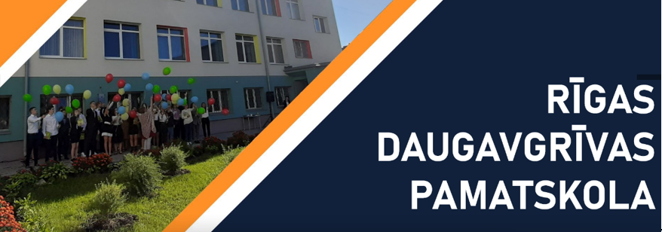
SKOLĒNU MĀCĪBU SASNIEGUMU
VĒRTĒŠANAS KĀRTĪBA

Slide 2
VĒRTĒŠANAS FORMAS
FORMATĪVĀ VĒRTĒŠANA
apguves līmeņi: S, T, A, P
pārsvarā – klases darbi,
mājas darbi – i/ ni/ nv
informācija skolēnam un vecākam, kā skolēnam veicas mācību procesā attiecībā pret sasniedzamo rezultātu
SUMMATĪVĀ VĒRTĒŠANA
1.-3.klase: S,T,A,P («Sasn.rez.»)
4.-9.klase: balles
pārsvarā – pārbaudes darbi
skolēna demonstrēto zināšanu un/vai prasmju novērtēšana un dokumentēšana
«Baltā aile»
«Zilā aile»

Slide 3
GALA VĒRTĒJUMS
Mācību priekšmeta vērtējums
tiek izlikts vienu reizi gadā –
noslēdzoties mācību gadam (maijā).
Netiek izlikti semestru vērtējumi

Slide 4
STARPVĒRTĒJUMS
4. – 12. klasēs e-klases žurnālā tiek izlikts starpvērtējums:
pēc rudens brīvdienām,
pirms ziemas brīvdienām,
pirms pavasara brīvdienām.
* Starpvērtējumam ir informatīva nozīme un tas neietekmē gada vērtējumu

Slide 5
STARPVĒRTĒJUMS
4. – 12. klasēs aprīlī e-klases žurnālā tiek izlikts prognozējamais gala vērtējums
* Prognozējamajam gala vērtējumam ir informatīva nozīme un tas neietekmē gada vērtējumu

Slide 6
GALA VĒRTĒJUMU VEIDO
visi summatīvie vērtējumi,
skolēna attieksme un mācību sasniegumu dinamika (klases un mājas darbu izpilde, konsultāciju apmeklējums).

Slide 7
VECĀKU IESNIEGTIE JAUTĀJUMI

Slide 8
GRUPU DARBU VĒRTĒŠANA
Pielāgota katram atsevišķam darbam:
dalībnieku skaits grupā,
lomas,
kritēriji;
Par grupu darba norisi un vērtēšanu atbild priekšmeta skolotājs.

Slide 9
APZĪMĒJUMU “NV” (nav vērtējuma) IZMANTO, JA
  nav mājas darba;
  skolēns nav piedalījies mācību stundā, kurā notiek pārbaudes darbs;
  skolēns ir piedalījies mācību stundā, bet nav iesniedzis darbu;
  darba izpildes laikā tiek konstatēta neatļautu palīglīdzekļu izmantošana;
  darbs satur tematam neatbilstošu saturu, komentārus, uzrakstus, zīmējumus;
  tiek konstatēts, ka darbs nav veikts patstāvīgi (uzdevumi vai to daļas vairākiem skolēniem veikti vienveidīgi).

